Slide 1
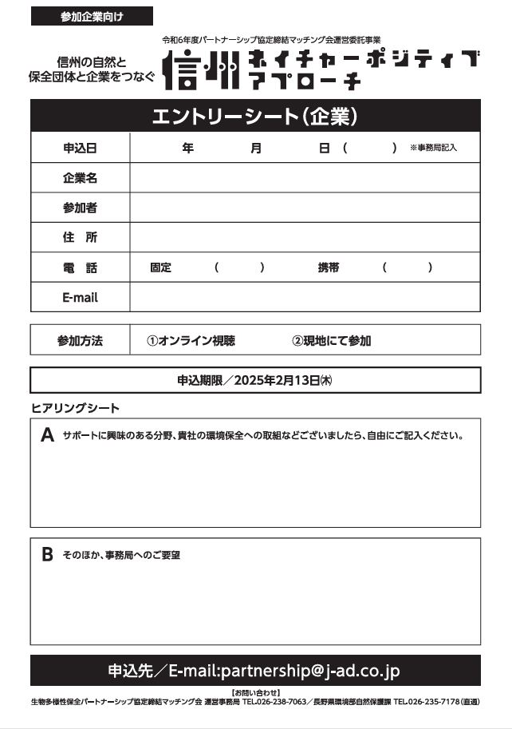
2025
1
1
月
ダミー（コピペしてご利用ください）
ダミー（コピペしてご利用ください）
ダミー（コピペしてご利用ください）
000
0000
0000
000
0000
0000
ダミー（コピペしてご利用ください）
ダミー（コピペしてご利用ください）
ダミー（コピペしてご利用ください）

